Slide 1






Magandang Araw sa inyong lahat!
Presentation by Group 1
Maging matatag at magsumikap sa kahit anong bagay

Slide 2

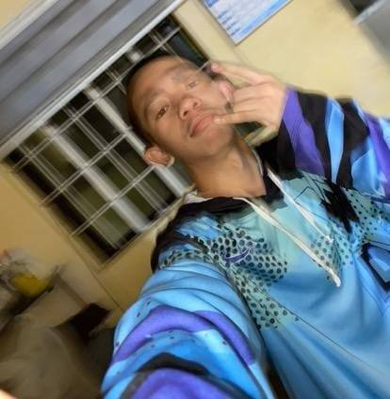

Mga Miyembro
Kenshi Ross Atienza
Kobi Basbas
Timothy Joseph Salvatierra

Slide 3
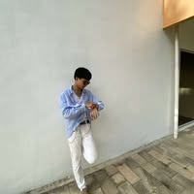

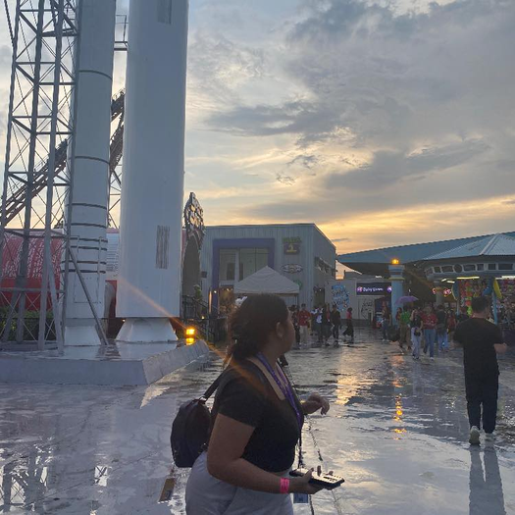



Jonas Villanueva
Shyrene Reign Bascon
Kate Cruz
Melorie Mae Luzano
Jessie Andi Miranda
Akina Monteverde

Slide 4


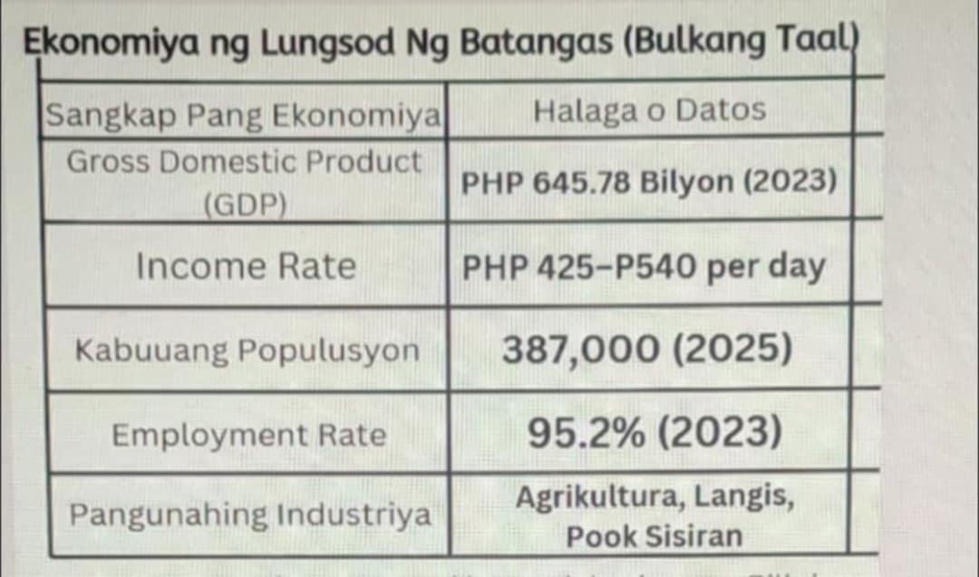
Timothy Joseph Salvatierra

Slide 5
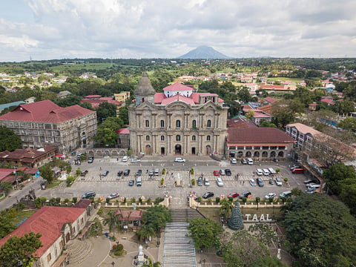


Kobi Basbas
Ang Batangas ay isang unang klaseng lalawigan ng Pilipinas
na matatagpuan sa timog-kanlurang bahagi ng Luzon sa
rehiyon ng Calabarzon. Ang kabisera nito ay ang lungsod ng
Batangas, ang Batangas ay madalas na tinutukoy sa
sinaunang pangalan nito, "Kumintáng". Ang Batangas ay
may kabuuang land area na 283 km² at may popolusyon na
387,000 na katao.

Slide 6

Jonas Villanueva
Mayaman ang ekonomiya sa Batangas dahil sa agrikultura
dito, katulad nalang ng pangingisda at pagsasaka,
pagbebenta ng mga produkto katulad ng Kapeng Barako
na galing sa pagtatanim. Isa rin ang Batangas sa
pinakasikat na destinasyong panturismong malapit sa
Kalakhang Maynila. Maraming mga magagandang baybayin
ang lalawigan at kilala sa magagandang pook sisiran o
"diving spots" na patok na patok sa mga turismo.

Slide 7

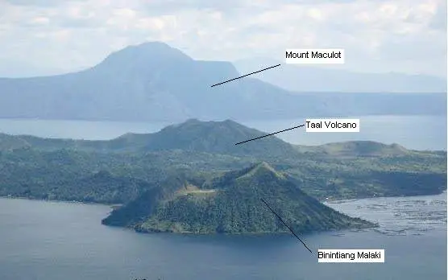

Kenshi Ross Atienza
Sa Batangas din matatagpuan ang tanyag na Bulkang
Taal. Ang Bulkang Taal ay mayroong taas na 984 na mga
talampakan o 300 mga metro, na naglalaman ng isang
maliit na bunganga o crater na pinangalanang Lawang
Dilaw. Bagaman "maliit" na bulkan sa paningin, isa ang
Taal volcano sa Batangas sa itinuturing pinaka-aktibo at
pinaka-"deadly" na mga bulkan sa mundo.

Slide 8

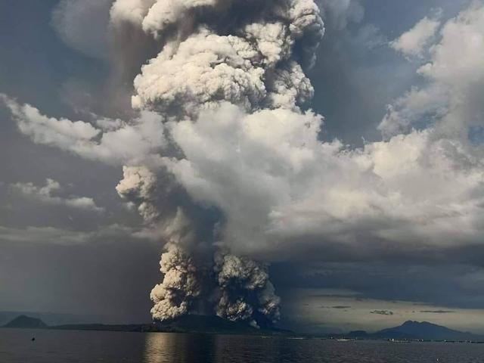

Shyrene Reign Bascon
Tumutulong ang Bulkang Taal sa ekonomiya ng Batangas
at ng ating bansa dahil nagsisilbi itong tourist spot.
Maraming mga dayuhan ang galing sa iba't ibang bansa
ang bumibisita dito. Nagsisilbing dagdag kita ito para sa
pag unlad ng ekonomiya para mapalaganap sa iba. Ngunit
dahil ito'y Isang aktibong Bulkan. Ang pagsabog din nito
ay lubhang nakakaapekto sa ekonomiya hindi lang sa
Batangas at kundi na rin sa ating bansa. Ang usok at abo
na nilalabas ay nakakabahala at maaring makasira ng mga
pananim ng mga tao na naninirahan malapit sa Bulkan
maging ang mga mamamayan sa Batangas.

Slide 9

Kate Cruz
Ngunit Sa kabila ng mga hamon sa ekonomiya ng Batangas,
nananatili itong isang lalawigang puno ng potensyal at
oportunidad. Sa pamamagitan ng maingat na pagpaplano,
tuloy-tuloy na pagpapatupad ng mga programa, at sama-
samang pagkilos ng gobyerno, pribadong sektor, at mga
mamamayan, ang bawat suliranin ay maaaring tugunan.
Ang pagsulong ng sustainable development, pagpapalakas
ng agrikultura, turismo, at industriya, at ang pagtutok sa
kalikasan at edukasyon ay mga hakbang na magdadala ng
mas maliwanag na kinabukasan para sa Batangas.
''Lalaban Tayo''

Slide 10


Melorie Mae Luzano at Jessie Andi Miranda
Mga Rekomendasyon:
Tumutok sa mga Turismo. Itaguyod ang
sustainable tourism upang mapanatili ang
kalikasan habang kumikita ang mga lokal at
masigurong ligtas ang mga Turismo.
01
Magpatupad ng mga polisiya para sa
pangangalaga ng kapaligiran, tulad ng
proper waste management at palakasin ang
kakayahan ng lalawigan na harapin ang mga
kalamidad, tulad ng ashfall mula sa Taal
Volcano at pagbaha.
02

Slide 11

Akina Monteverde
Parating maging handa at maging alerto mula sa posibleng pag alburuto ng Bulkang Taal.
3

Slide 12



Pinagmulan ng Datos:
Philippine Statistics Authority (PSA)
Provincial Government of Batangas
Website
Department of Tourism (DOT)
PHIVOLCS- DOST

Slide 13



Maraming Salamat!!!
Presentation by Group 1

